Slide 1
ПРОЕКТ ДЛЯ КУРСА «ВВЕДЕНИЕ В ПРОФЕССИОНАЛЬНУЮ ДЕЯТЕЛЬНОСТЬ»
ЕВСТАФЬЕВА ВИКТОРИЯ И ЗВЕРЕВА МАРИНА
АСУБ-24

Slide 2
Цель нашего проекта была разработать 2D игру, c использованием функции random. Для создания игры мы использовать библиотеку PyGame. Наша игра состоит из двух мини игр на выбор: "крестики нолики" с ботом и игра с препятствиями. Данная игра поможет нескучного скоротать время и потренировать смекалку.
Язык программирования: Python
Изображение графики: Picsart, Gencraft, Adobe Photoshop
Разработка данного проекта проходит в среде PyCharm.

Slide 3
МИНИ ИГРА «КРЕСТИКИ-НОЛИКИ» С БОТОМ
Цель игры — первым заполнить свою символику (крестик или нолик) в ряд, столбец или диагональ..
Игра проводится на квадратном поле, состоящем из 9 клеток, расположенных в 3 ряда и 3 столбца.
Правила игры
Очередность ходов: Игрок и бот делают ходы по очереди. Символ "X" обычно ходит первым.
Сделать ход: Игрок выбирает пустую клетку и помещает свой символ (крестик или нолик) в эту клетку.
Проверка победителя: После каждого хода проверяется, не выиграл ли один из игроков. Игрок выигрывает, если его символы образуют ряд, столбец или диагональ из трех символов.
Ничья: Если все клетки заполнены, и ни один игрок не выиграл, игра заканчивается вничью.
Крестики-нолики — это простая, но увлекательная игра, которая развивает логическое мышление и стратегические навыки.

Slide 4
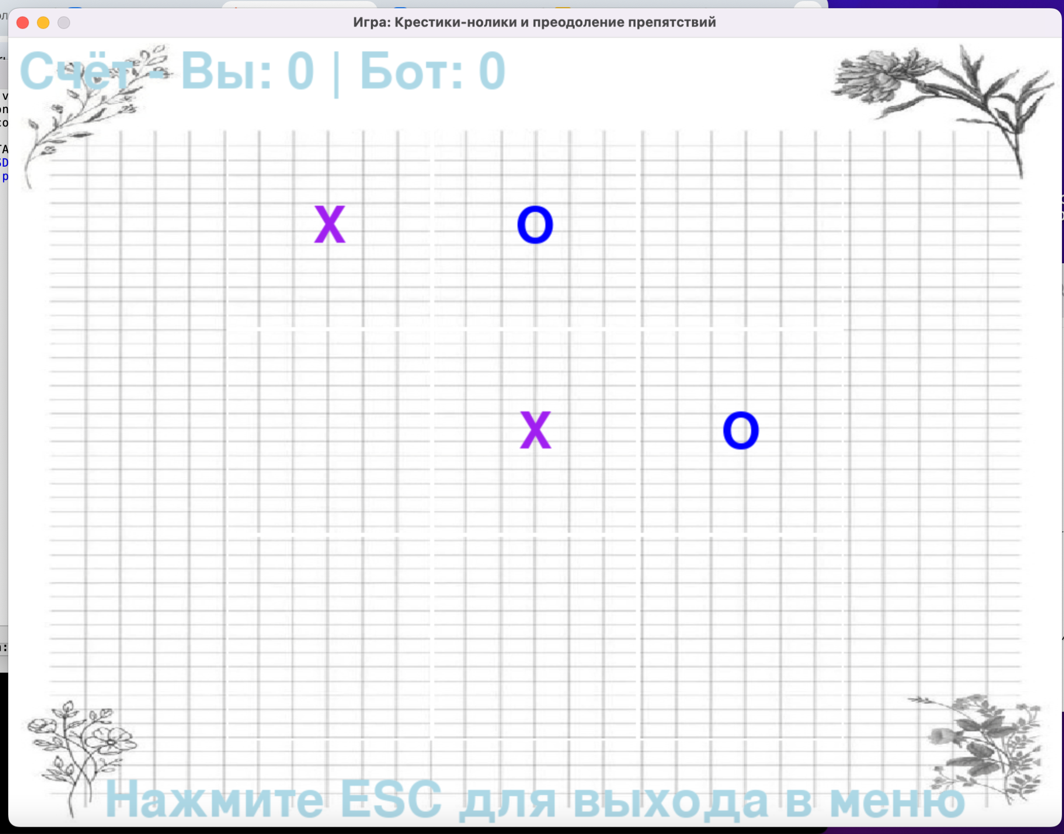

Slide 5
МИНИ ИГРА С ПРЕПЯТСТВИЯМИ
Цель игры — не врезаться в препятствия и набрать как можно больше очков.
Правила игры:
Перемещать предмет вверх-вниз, чтобы не задеть препятствия.
Эта простая игра помогает развитию внимательности, быстроты и ловкости.

Slide 6
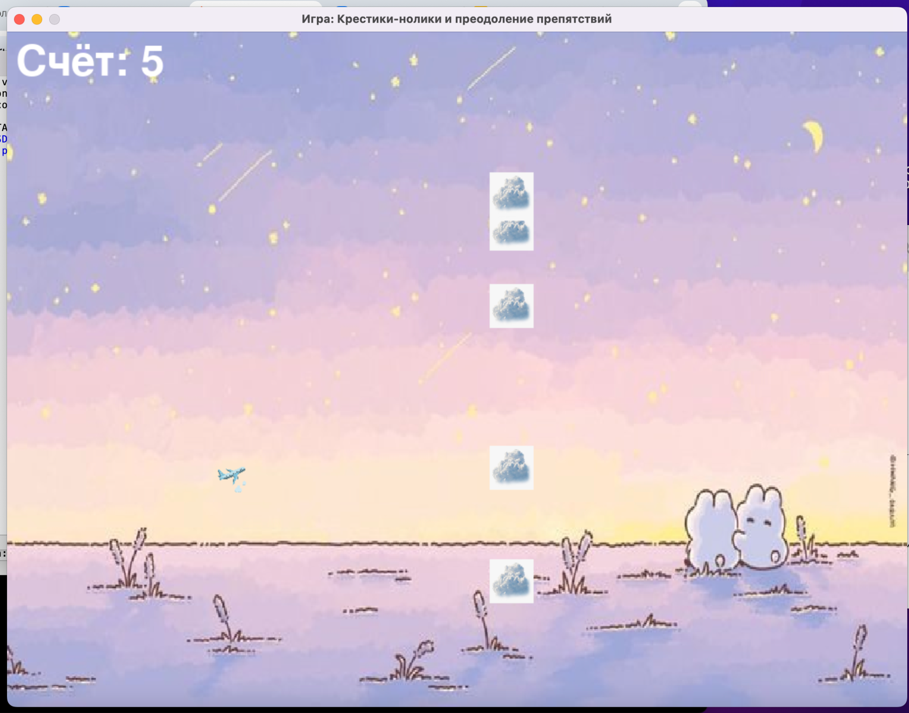

Slide 7
ОСНОВНЫЕ ЭТАПЫ СОЗДАНИЯ ИГРЫ:
1. Выбор мини игр
2. Подборка оформления визуальной части
3. Написание кода на Python
4. Тестирование

